Slide 1
Контроль знаний учащихся (вопросы для повторения)
Муниципальное образовательное учреждение дополнительного образования детей «Детская художественная школа местной администрации городского округа
Прохладный Кабардино-Балкарской Республики»
Составил:
преподаватель истории искусства Тесля Галина Васильевна

Slide 2
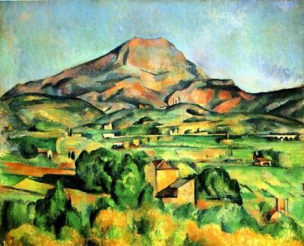
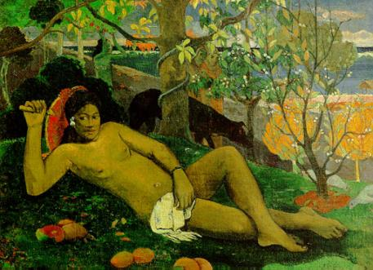
К какому направлению живописи относятся
представленные изображения?
П.Сезанн Гора Сент-Виктуар 1885-1895
П.Гоген Жена короля 1896
«Постимпрессионизм»
Художники этого направления не придерживались только зрительных впечатлений, а стремились свободно и обобщенно передавать материальность мира, прибегали к декоративной стилизации.
Характерны разные творческие системы и техники.

Slide 3
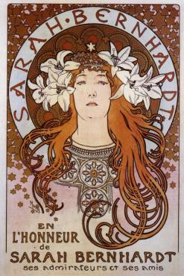
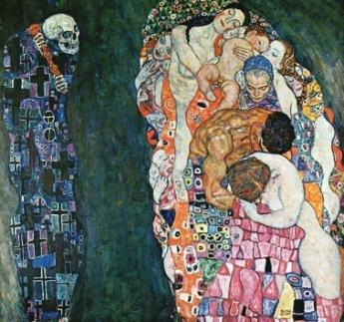
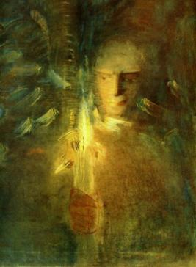
К какому стилю живописи относятся
представленные изображения?
Г. Климт Смерть и жизнь
1908-1916
А.Муха Сара Бернар 1896
М. Чюрлёнис Истина 1905
«Символизм и модерн»
Характерны образы со сложным ритмом, линейной композицией в союзе с декоративным цветовым пятном. Признаками стиля модерн считаются особая плавность форм, вытянутые фигуры, подчёркнутые контуры, чёткие одноцветные поверхности.
В живописи модерна эффект глубины имел второстепенное значение, всё изображение выглядело плоским, а в иных случаях казалось украшенным аппликациями стенным ковром.

Slide 4
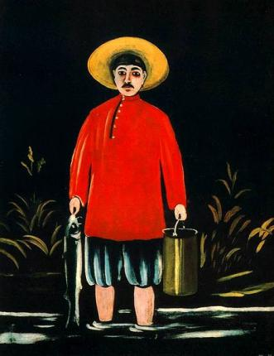
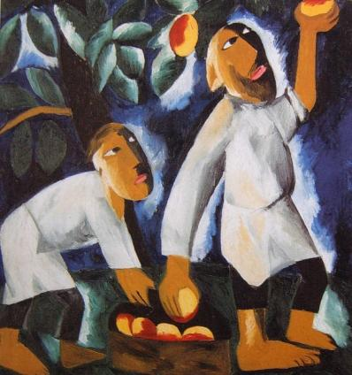
К какому направлению живописи относятся
представленные изображения?
Н. Пиросмани Рыбак 1906
Н.Гончарова Крестьяне, собирающие яблоки 1911
«Примитивизм»
Характерно сознательное упрощение художественных образов и выразительных средств. Источниками вдохновения для мастеров служили первобытное и народное творчество, а также искусство культурно отсталых народов.

Slide 5
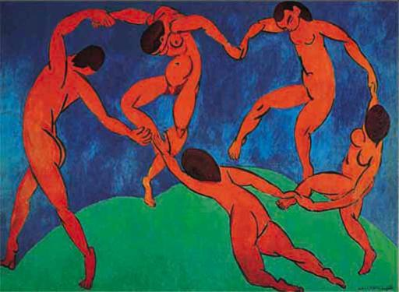
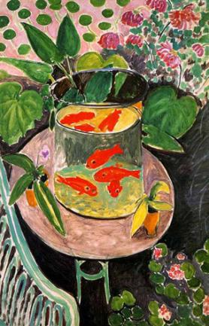
К какому стилю живописи относятся
представленные изображения?
А. Матисс Танец 1910
«Фовизм»
А. Матисс Красные рыбки 1911
Характерно предельно интенсивное звучание открытых цветов, сопоставление контрастных окрашенных плоскостей, заключенных в обобщенный контур, сведение формы к простым очертаниям, отказ от светотеневой моделировки и линейной перспективы.

Slide 6
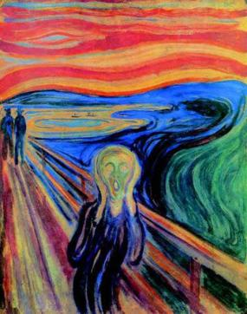
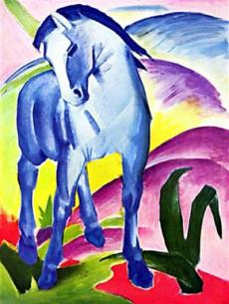
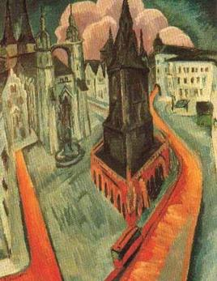
К какому стилю живописи относятся
представленные изображения?
Ф. Марк Синяя лошадь 1911
Кирхнер Красная башня в Халле 1915
Э.Мунк Крик 1893
«Экспрессионизм»
Это попытка показать внутренний мир человека, его переживания в момент предельного духовного напряжения.
Грубая выразительность, искажение формы и цвета как проявление напряженного чувства – черты, характерные для экспрессионизма.

